Slide 1
第三节 非齐次线性方程组
一 非齐次线性方程组解的性质
二 应用举例
三 小结

Slide 2
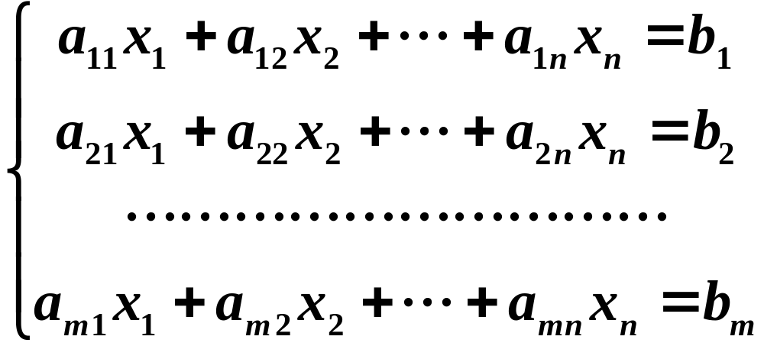
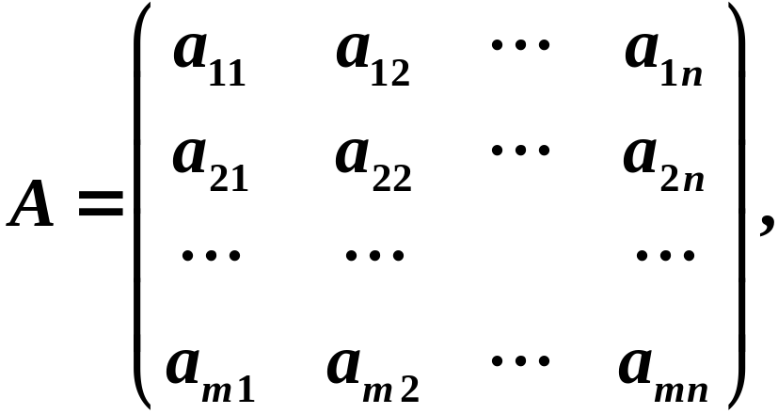
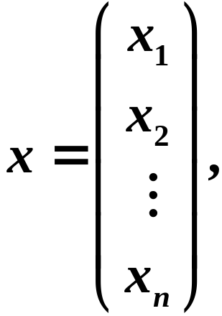
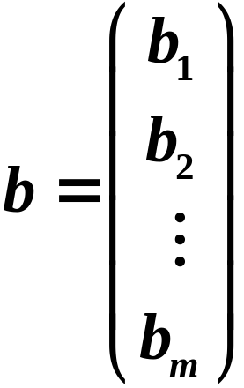

一、非齐次线性方程组解的性质
１、非齐次线性方程组
（1）
若记
则上述方程组（1）可写成向量方程

Slide 3












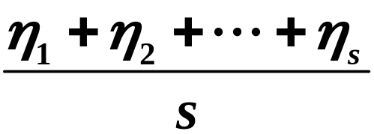
又可记
（２）
非齐次方程组不一定有解，若有解，则称方程组相
容，若无解，则称方程组不相容.
与非齐次方程组
对应的齐次方程组
称为该非齐次方程组的导出组.
２、非齐次线性方程组解的性质
（1）若 为 的解，则
是其导出组 的解.
（2）若 为 的解，
为 的解，
则
也是 的解．
（3）若
都为 的解，则
也是 的解．

Slide 4






３、非齐次线性方程组的通解
非齐次线性方程组 的通解为
其中 为其导出组的通解，
为非齐次线性方程组的任意一个特解.
４、非齐次线性方程组有解的几个等价命题
线性方程组 有解，则以下命题等价：
向量ｂ可由向量组
线性表示.
向量组
与向量组
等价.

Slide 5





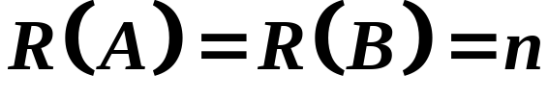
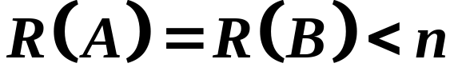
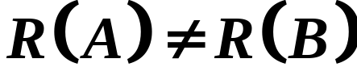
定理
设ｎ元非齐次线性方程组的系数矩阵为Ａ，增广
矩阵为Ｂ，则
１）线性方程组 有唯一解
２）线性方程组 有无穷解
３）线性方程组 无解
推论
设
当
时，向量ｂ可由向量组Ａ线性
表示，且表达式唯一；
当
时，向量ｂ可
由向量组Ａ线性表示，但表达式不唯一；
当
时，向量ｂ不可由向量组Ａ线性表示.

Slide 6
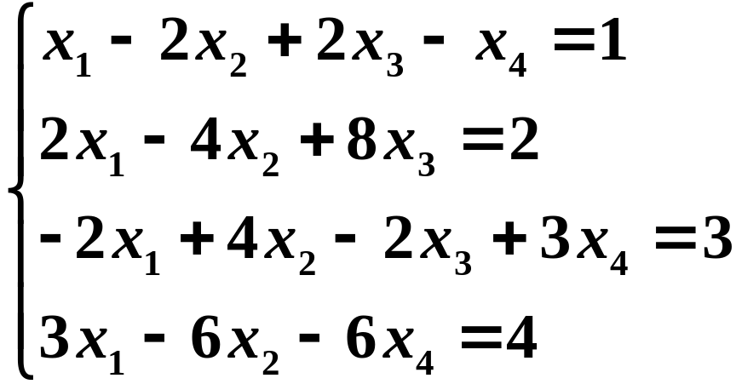
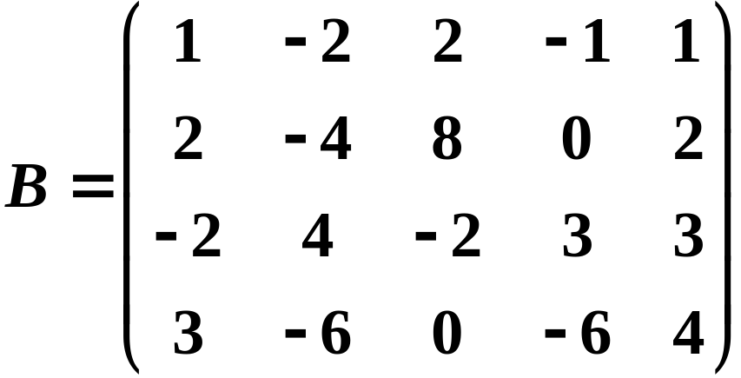
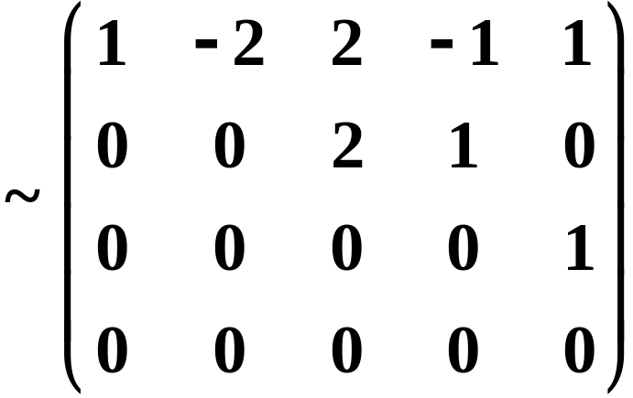

二、应用举例
例１ 求解下列非齐次线性方程组
解
方程组的增广矩阵为
所以线性方程组无解.

Slide 7
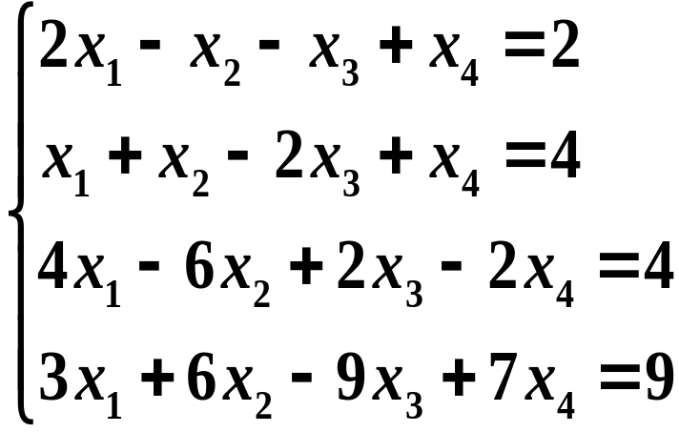
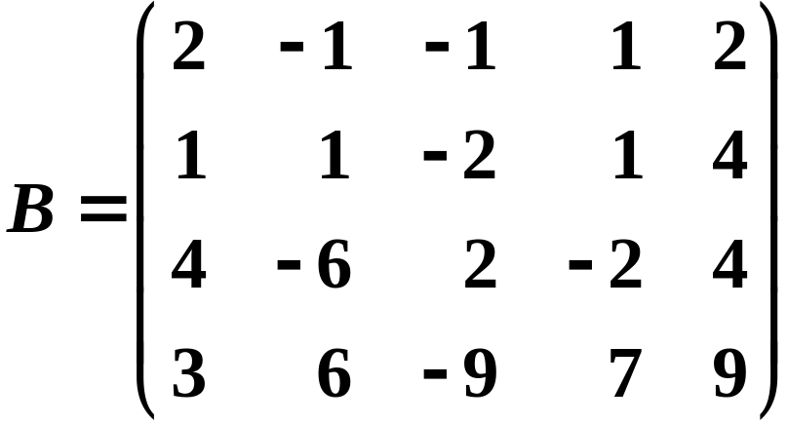
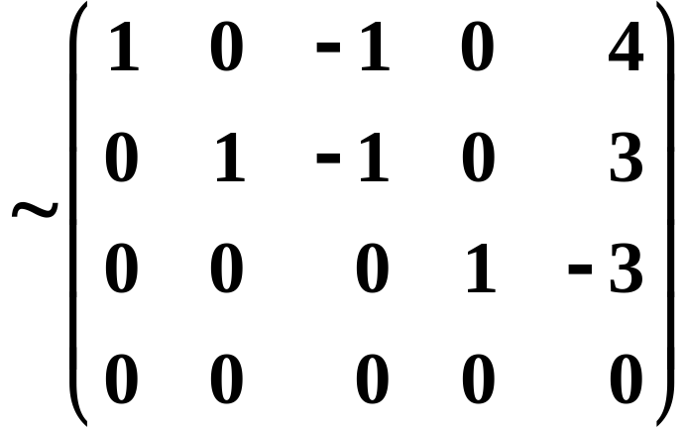
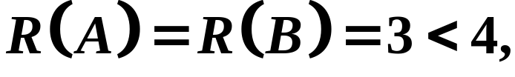
例２ 求解下列非齐次线性方程组
解
方程组的增广矩阵为
因
所以线性方程组有无穷多解.

Slide 8
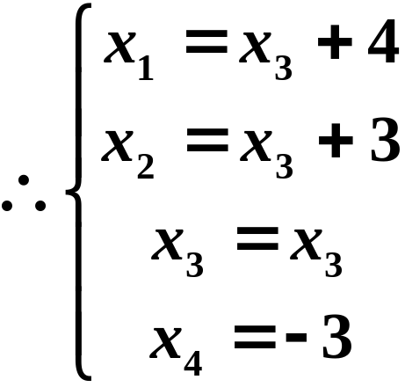
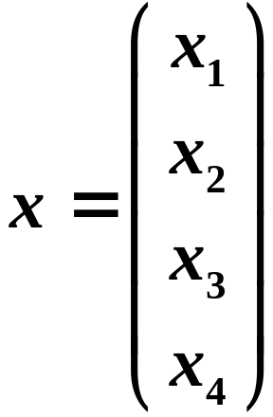
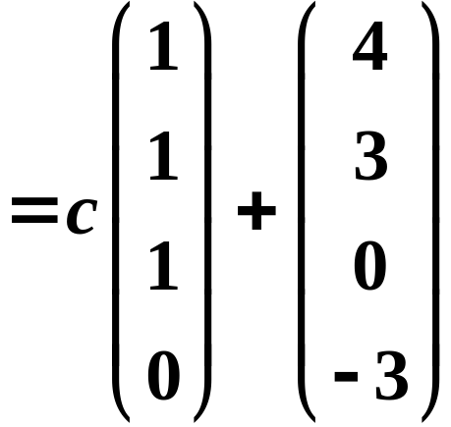
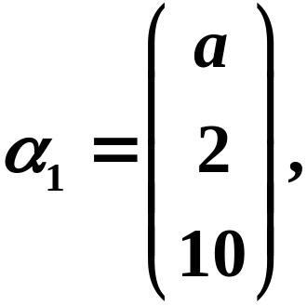
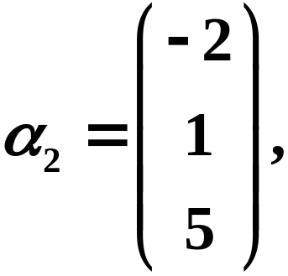
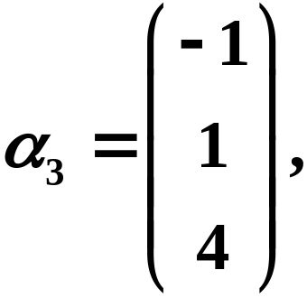
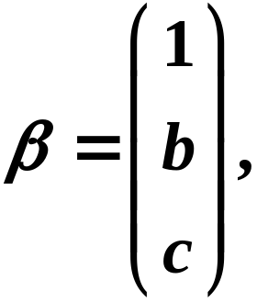



即
其中ｃ为任意常数.
例３ 向量组
试问，当
满足什么条件时
（１） 可由
线性表示，且表达式唯一？
（２） 可由
线性表示，且表达式不唯一？
（３） 不能由
线性表示？

Slide 9
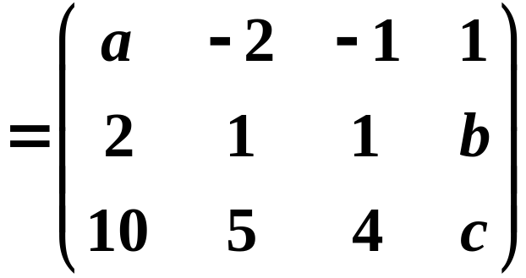
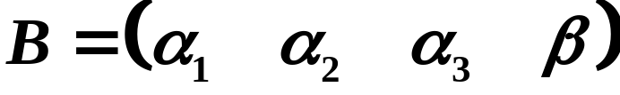
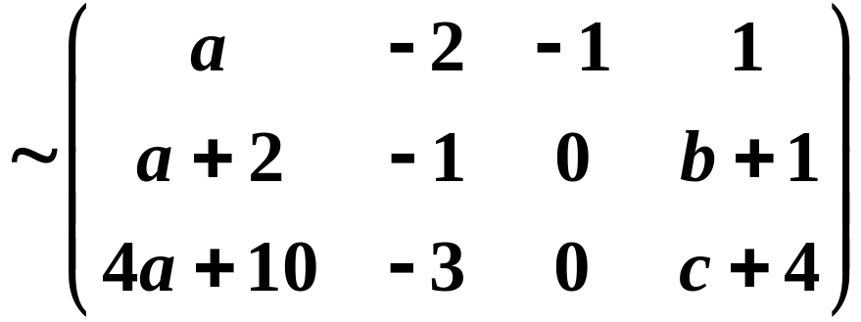
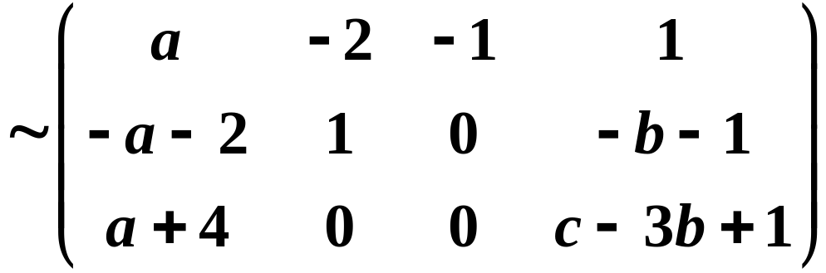




解
当
时, 可由
线性表示，且表达式唯一.
当
且
时, 可由
线性表示，
但表达式不唯一；
当
且
时， 不能由
线性表示.

Slide 10


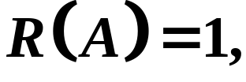
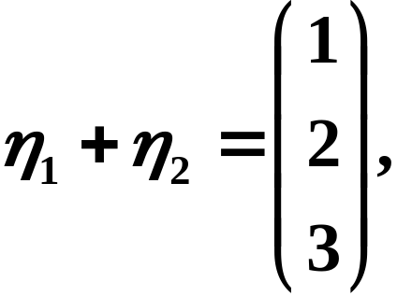
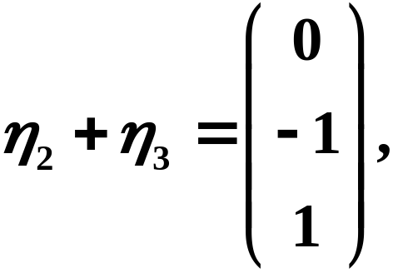
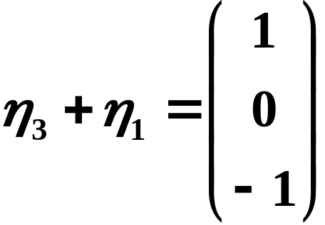

思考题1：设
为方程组的三个不同的解且

Slide 11
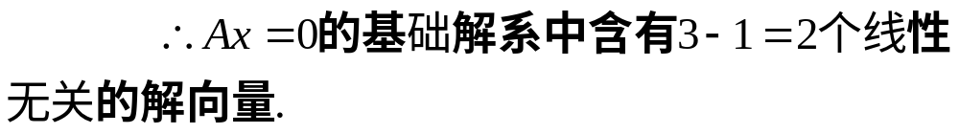
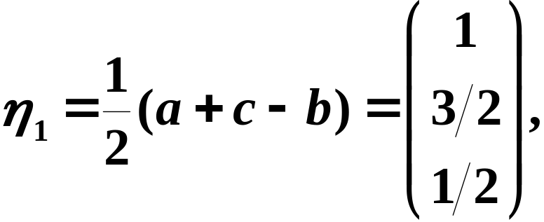
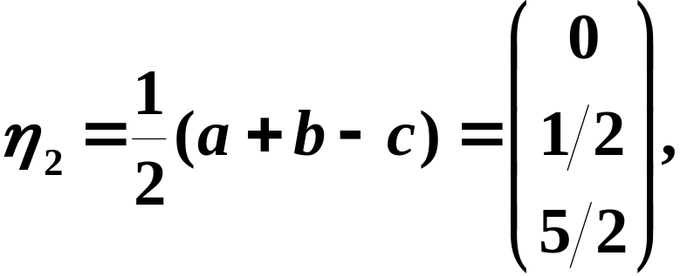
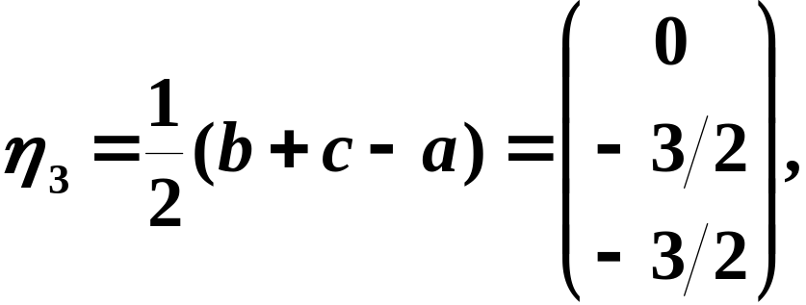
思考题解答

Slide 12
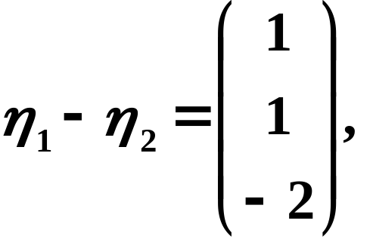
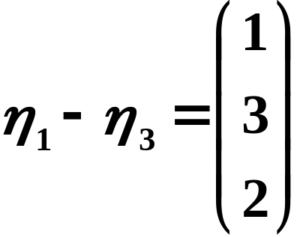

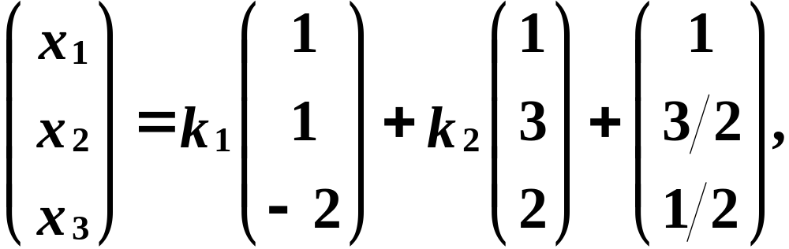


Slide 13
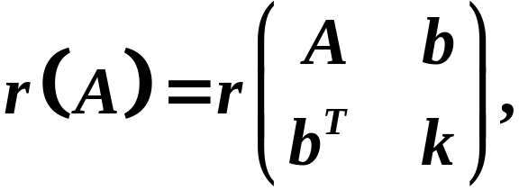

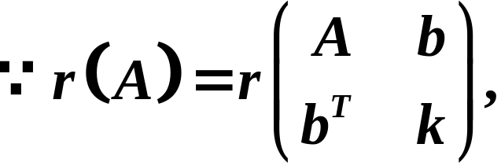
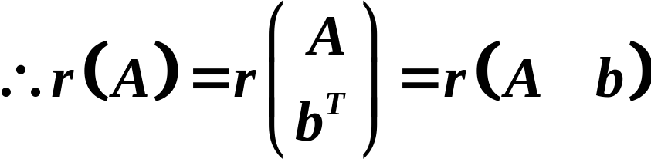

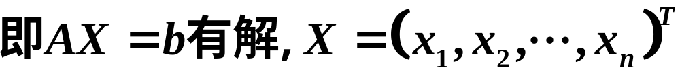
思考题2：设A为n阶方阵，b是n维向量，k为一常数，
证明：若
思考题提示
则b是A的列向量的线性组合

Slide 14
四、小结
设ｎ元非齐次线性方程组的系数矩阵为Ａ，增广
矩阵为Ｂ，则
１）线性方程组 有唯一解
２）线性方程组 有无穷解
３）线性方程组 无解

Slide 15





齐次
线性方程组
非齐次
线性方程组
线性方程组
基础解系
导出组

